Slide 1
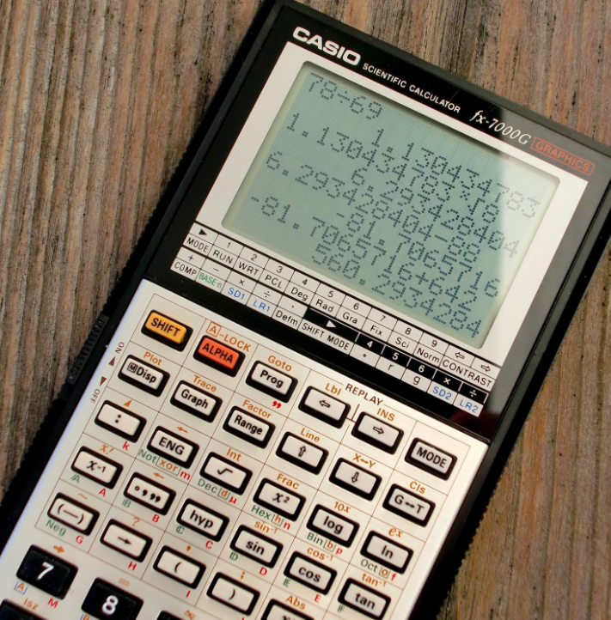
BY YUSHEN
YOUR LOGO
二年级下册数学课件
乘法口诀求商
MULTIPLICATION FORMULA FOR QUOTIENT
主讲人：PPT818
演讲时间：20XX
4.3

Slide 2
01
学习目标
掌握用 9 的乘法口诀求商的方法，并能正确地运用 9 的乘法口诀求商。（重点）
明确用乘法口诀求商的算理。（难点）
02
复习导入
8
6
7
64÷8= 42÷7= 35÷5=
口诀 口诀 口诀
__________ ___________ __________
八八六十四
六七四十二
五七三十五

Slide 3
03
探索新知
知识点
用 9 的乘法口诀求商
1
你能根据图中的数学信息提出两个除法问题吗？

Slide 4
03
探索新知
除法问题：
有27个彩球，每行摆9个，可以摆几行？
有27个彩球，摆3行，平均每行摆几个？

Slide 5
03
探索新知
除法问题一：
有27个彩球，每行摆9个，可以摆几行
求27里面有几个9
3
27÷9=
想：（ ）九二十七
三

Slide 6
03
探索新知
除法问题二：
有27个彩球，摆3行，平均每行摆几个
求27里面有几个3
27÷3=
9
想：三（ ）二十七
九

Slide 7
04
小试牛刀
（选自教材P39 做一做）
7×9= 8×9= 9×6=
63÷7= 72÷8= 54÷6=
63÷9= 72÷9= 54÷9=
63
72
54
9
9
9
7
8
6

Slide 8
05
易错提醒
例：用乘法口诀计算：45÷9＝ 63÷9＝
错误解答：
45÷9＝6 63÷9＝4
正确解答：
45÷9＝5 63÷9＝7
错因分析：
此题解答错误的原因是对乘法口诀掌握不熟练，把被除数相近的口诀混淆了。
看到 45÷9，应想到“五九四十五”，所以 45÷9＝5。
看到63÷9，应想到“七九六十三”，所以 63÷9＝7。

Slide 9
06
巩固练习
1.(选自教材P39 做一做)
24
48
16
40
36
18
45
27
24
48
16
40
4
3
6
2
÷8＝
÷9＝
2
5
5
3

Slide 10
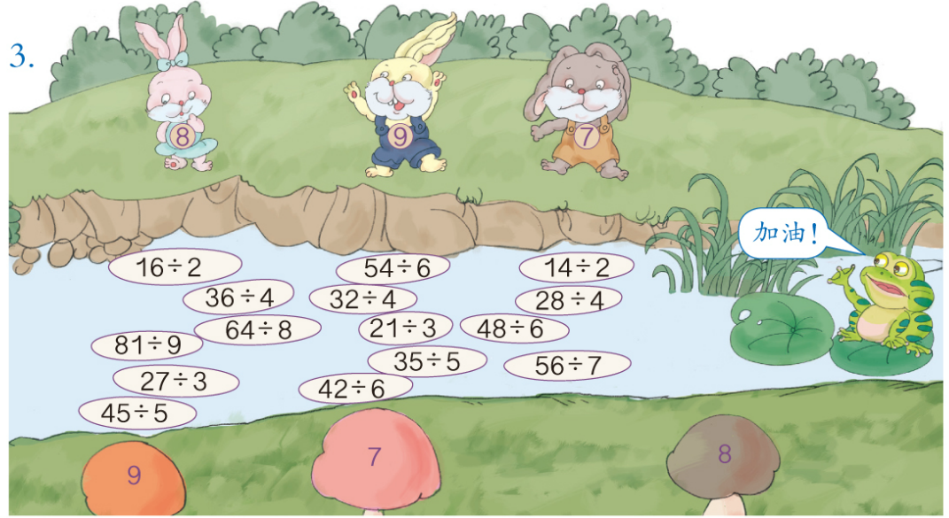
06
巩固练习
2.(选自教材P39 做一做)
=8
=9
=7
=9
=8
=7
=8
=7
=8
=9
=7
=8
=9
=7
=9

Slide 11
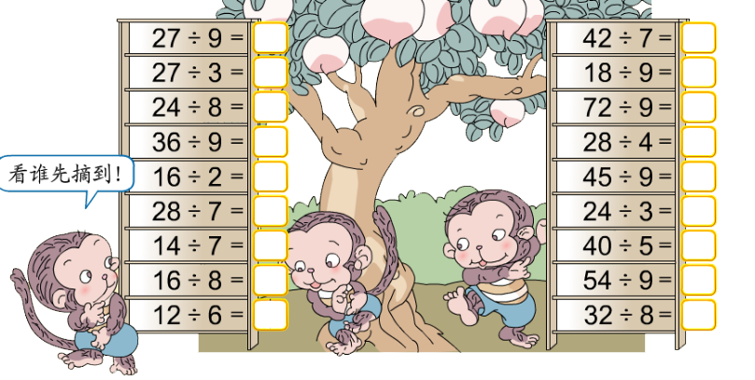
06
巩固练习
3.(选自教材P40 T4)
3
6
9
2
3
8
4
7
看谁先摘到！
8
5
4
8
2
8
2
6
2
4

Slide 12
06
巩固练习
4.
被除数 | 32 | 35 | 30 | 63 | 72 | 63 | 81
除数 | 4 | 5 | 6 | 7 | 8 | 9 | 9
商
8
7
5
9
9
7
9
5.54个乒乓球，每6个装一盒，可以装几盒？
54÷6=9（盒）
答:可以装9盒。

Slide 13
06
巩固练习
6.直接写出得数。
63÷9＝ 27÷3＝
2×9＝ 54÷6＝
18÷9＝ 36÷4＝
45÷5＝ 72÷8＝
7
9
18
9
2
9
9
9
7.27 个小朋友玩游戏，每 3 人一组，一共可以分成多少组？
27÷3=9（组）
答:可以分成9组。
8.妈妈买来45枝鲜花，每个花瓶插 5枝，一共需要多少个花瓶？
45÷5=9（个）
答:一共需要9个花瓶。

Slide 14
07
课堂小结
这节课你们都学会了哪些知识？
对除数是 9 的除法算式求商时，可以根据 9 的乘法口诀，想 9×（ ）＝被除数，即可求出商是几。

Slide 15
BY YUSHEN
YOUR LOGO
二年级下册数学课件
谢谢观看
THANKS FOR WATCHING
主讲人：PPT818
演讲时间：20XX
4.3

